Slide 1

Как реализовать свою мечту? …и написать компилятор за 15 минут
Андрей Гершун (AlaSQL)
7 ноября 2015 года, KharkivJS

Slide 2
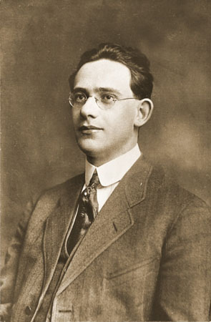
Зачем еще языки кроме JavaScript?
Benjamin Lee Whorf Автор гипотезы лингвистической относительности
(категории языка определяют
категории мышления)

Slide 3



Slide 4
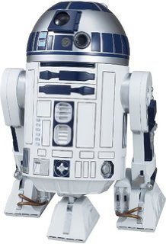
Содержание
Знакомьтесь – МАТRIX!
Инструменты
Орфография
Грамматика
Семантика
Пишем интерпретатор
Венец творения – компилятор!

Slide 5
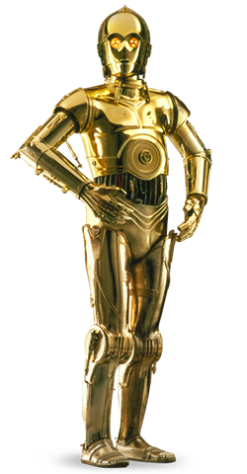
Как происходит процесс понимания и выполнения?
Лексер
Парсер
Run-time library
Интерпретатор
или
Компилятор
C3P0 интерпретатор

Slide 6
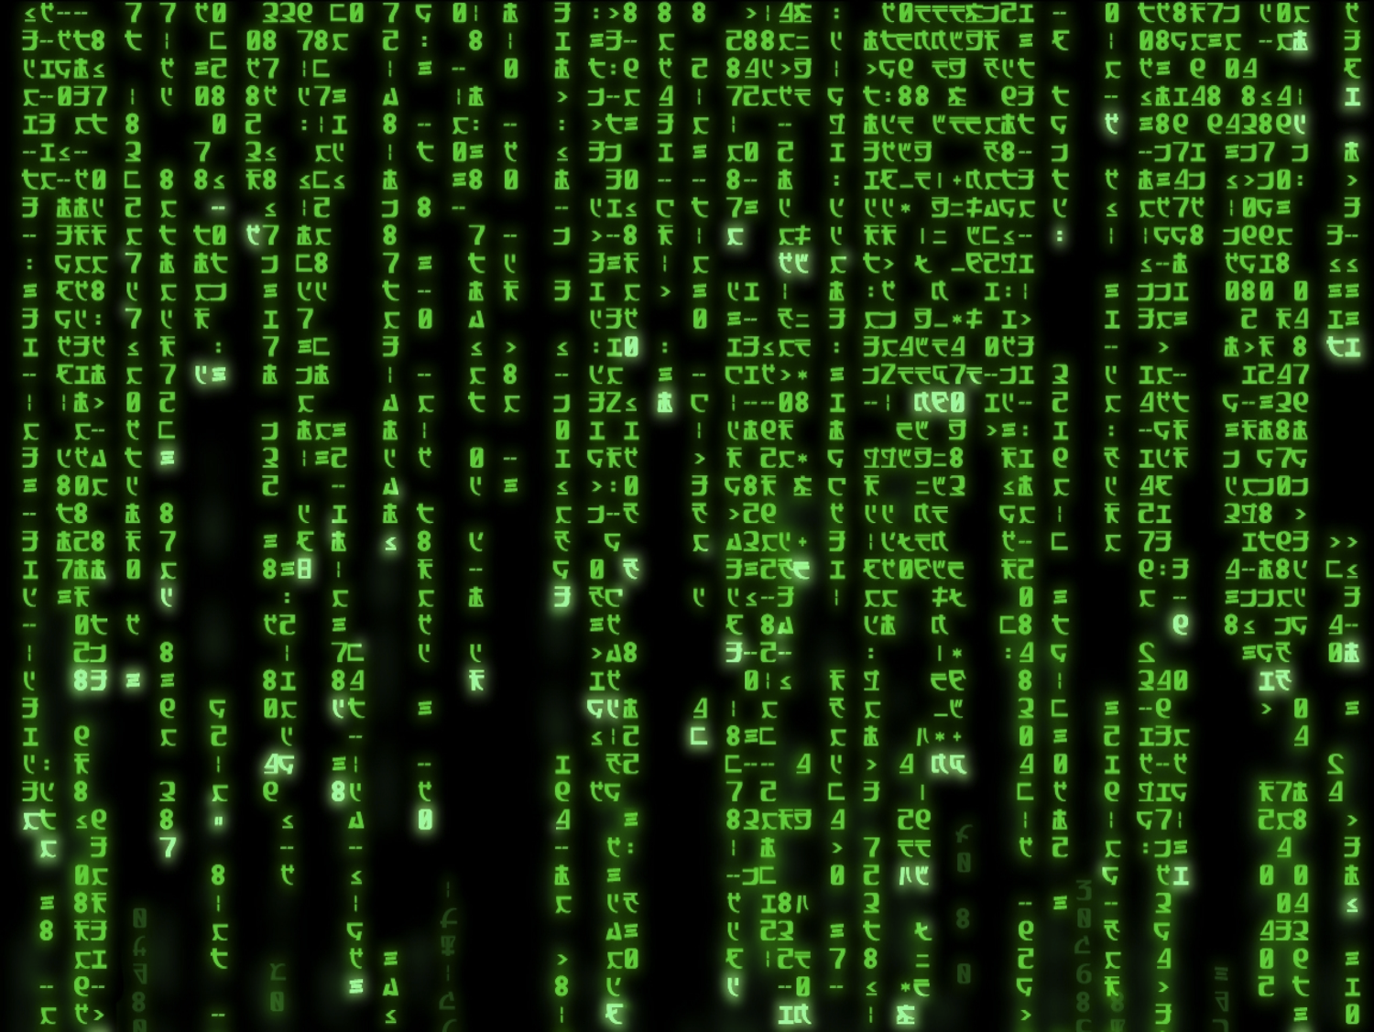
Знакомьтесь, MATRIX!

Slide 7
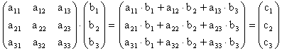
Язык MATRIX
Язык работы с матрицами
Вдохновлен MATLAB, OCTANE, R и Q
C = A * b'

Slide 8
Пример программы на MATRIX
A = 1 2 3
B = 4|5|6
PRINT A*B
Если все правильно, то мы должны увидеть: 32

Slide 9
Примитивы
1 // число
1 2 3 4 // вектор-строка
1 | 2 | 3 // вектор-столбец
1 2 | 3 4 // матрица 2x2

Slide 10
Операции МАТRIX
1 2 + 3 4 // => 4 6 – сложение
2 * 5 6 // => 10 12 – умножение
1 2' // => 1|2 -транспонирование
(1 2 + 3 4)*2 // => 8 12 - скобки
size(1 2|3 4) // => 2 2 - функция размера

Slide 11

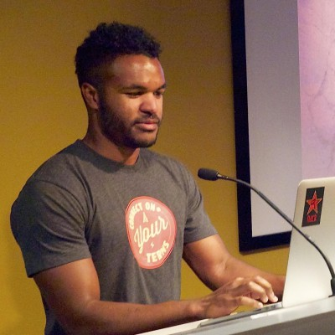
Воспользуемся генератором парсеров:
Jison
Альтернативы:
PEG.js
ALTNR/4
Zach Carter Автор Jison

Slide 12
Отладчик грамматик
Nolan Lawson (PouchDB)
jison-debugger

Slide 13
Структура файла с грамматикой (matrix0.jison)
%{ /* А. Вспомогательный код */ %}
%lex
%options case-insensitive
%%
/* Б. Лексемы */
/lex

Slide 14
Структура файла (продолжение)
%ebnf
%start main
/* В. Приоритеты правил */
%%
/* Г. Грамматические правила */

Slide 15
Слова языка
Комментарии //
Пробелы
Число
Названия переменных и функций
Знаки: + * ‘ = ( )
Ключевое слово: PRINT
Конец файла: <<EOF>>

Slide 16
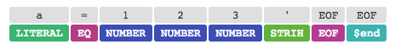
Как работает лексер?
a = 1 2 3'

Slide 17
Описываем лексемы (слова языка)
регулярка return 'лексема'

Slide 18
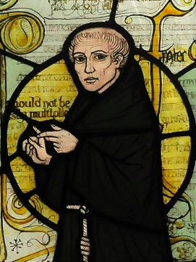
1. Отсекаем все ненужное: комментарии и пробелы
// Комментарии
\/\/.*$ return
// Пробелы, переносы строк
\s return
William of Okkam

Slide 19
2. Ключевые слова
'PRINT' return 'PRINT'
'GO TO' return 'GOTO'
Синонимы
'GOTO' return 'GOTO'

Slide 20
3. Числа и литералы (после ключевых слов!)
/* Числа */
[0-9]+(\.[0-9]*)? return 'NUMBER'
/* Литералы: названия переменных и функций */
[A-Za-z_][A-Za-z_0-9]* return 'LITERAL'

Slide 21
4. Немного магии (служебные лексемы)
/* Конец файла */
<<EOF>> return 'EOF'
/* В конце отлавливаем нераспознанные символы */
. return 'INVALID'

Slide 22
Круг 1: Что выдает на выходе лексер?
Проверим лексику:
> jison matrix1.jison
Отладим с помощью jison-debugger
a = 1 2 3'

Slide 23
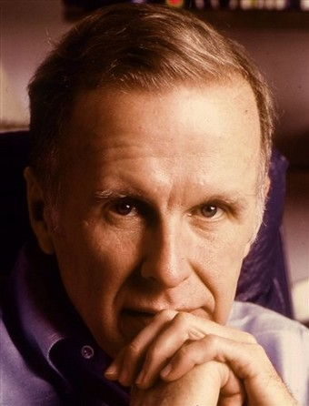
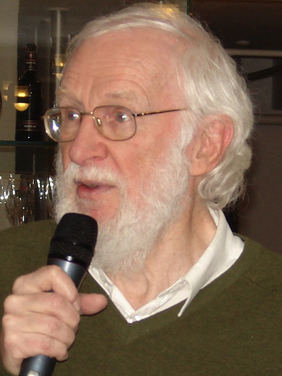
Теперь грамматика!
правило
: набор лексем 1
| набор лексем 2
| набор лексем 3
;
John Backus
Peter Naur

Slide 24
Описываем операторы
main
: Statement* EOF ;
Statement
: Print | Set ;
Set
: LITERAL EQ Expression ;
Print
: PRINT Expression ;
a = 1 2 3
PRINT A*b'

Slide 25
Выражения
Expression
: Matrix // 1 2 3
| LITERAL // a
| LPAR Expression RPAR // (1+2)
| Expression PLUS Expression // 1+2
| Expression STAR Expression // 1*2
| Expression SHTRIH // a'
;

Slide 26
Матрицы (рекурсивное определение)
- это матрица
это тоже матрица
и это матрица
Ряд
Матрица
Ряд
Матрица
Ряд

Slide 27
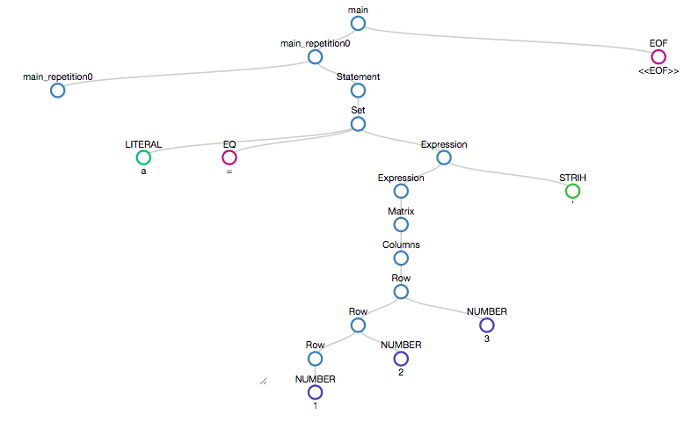
Матрицы (рекурсивное определение)
Matrix
: Columns
;
Row
: NUMBER
| Row NUMBER
;
Columns
: Row
| Columns PALKA Row
;
Пример 1 2 3

Slide 28
Приоритеты операций
%left PLUS // 1 + 2 + 3
%left STAR // 1 + 2 * 3
%right STRIH // 1 2 * 3 4'

Slide 29
Круг 2: дерево разбора a = 1 2 3'

Slide 30
Пора уже что-то делать!
Компилируем грамматику
> jison matrix2.jison
Выполняем проверку грамматики
> node matrix2.js program.mat
Если все правильно, то опять ничего не будет!

Slide 31

Лексер готов. Пишем интерпретатор!

Slide 32
Подготовимся: Run-Time Library MATRIX
// Будущая библиотека
var MATRIX = { };
// Оператор PRINT a
MATRIX.print = function(a){
console.log(a)
}

Slide 33
Подготовимся: Run-Time Library MATRIX
Операторы
MATRIX.print()
Операции
MATRIX.add() // a+b
MATRIX.multiply() // a*2
MATRIX.transpose() // a'

Slide 34
Вставки на JavaScript
: Правило из лексем
{
Вставка на JavaScript
}
;

Slide 35
Добавляем семантику: подставляем лексемы
// Правило сложения a+b
: Expression PLUS Expression
{
// $$ - возвращаемый результат
// $1,$2,$3… - лексемы
$$ = $1 + $3;
}
;

Slide 36
Начнем с печати!
// Оператор PRINT
: PRINT Expression
{
MATRIX.print($2);
}
;

Slide 37
Запасемся местом под переменные
MATRIX.mem = {};

Slide 38
Присваивание переменной
// Оператор присваивания b = a*2
: LITERAL EQ Expression
{ MATRIX.mem[$1] = $3; }
;
// Когда будем забирать значение,
// просто возьмем:
: Literal
{
$$ = MATRIX.mem[$1];
} ;

Slide 39
Матрица
Внутреннее представление – массив массивов, например, матрица:
1 2 3 | 4 5 6
Представляется как:
[[1,2,3],[4,5,6]]

Slide 40
Строки и столбцы матрицы (опять рекурсивное определение!)
/* 1 2 3 */
Row
: NUMBER
{ $$ = [parseFloat($1)]; }
| Row NUMBER
{ $$ = $1; $$.push(parseFloat($2)); }
;
/* 1 2 | 3 4 */
Columns
: Row
{ $$ = [$1]; }
| Columns PALKA Row
{ $$ = $1; $$.push($3); }
;

Slide 41

И все - интерпретатор готов!

Slide 42
Круг 3: Настоящий запуск!
> jison matrix3.jison
> node matrix3 program.mat
Voila!
… наша матрица!

Slide 43
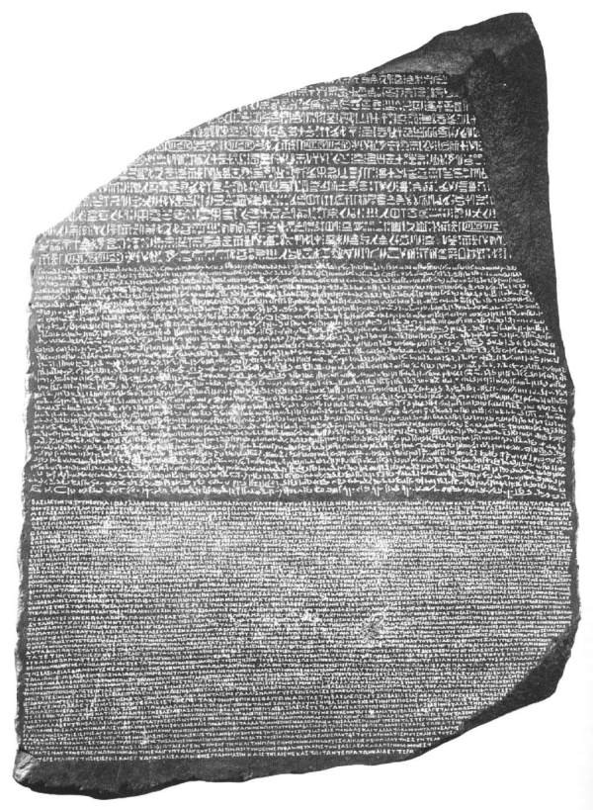
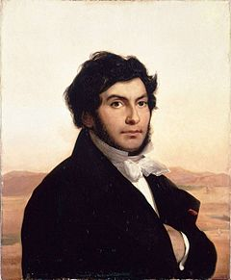
Жан-Франсуа Шампольон (транслятор)
Розеттский камень

Slide 44
Интерпретатор
Возвращает значение
: Expression PLUS Expression
{
$$ = MATRIX.add($1,$3);
}
;

Slide 45
А компилятор…
//Возвращает строку кода на JavaScript:
:Expression PLUS Expression
{
$$ = 'MATRIX.add('+$1+','+$3+')';
}
;

Slide 46
Главная функция интерпретатора
Ничего не возвращает
main
: Statement* EOF;

Slide 47
Главная функция компилятора
Возвращает откомпилированную функцию на JavaScript:
main
: Statement* EOF
{ return new Function(
'var MATRIX = this;’
+$1.join(';'))
.bind(MATRIX); }
;

Slide 48

Компилируем грамматику
> jison matrix4.jison
// Запуск из JavaScript
var parser = require('./matrix4.js');
var f = parser.parse('print 1 2+100');
f();
//вернет 101 102

Slide 49
Запуск в браузере
<script src="matrix4.js"></script>
<script>
var f = parse.parse('print 1 2+100');
f();
</script>

Slide 50
Итак, для интерпретатора/компилятора нужно:
Определить лексемы
Определить правила
Разработать runtime библиотеку
Определить семантику (как будут интерпретироваться или компилироваться правила)

Slide 51
Хотите написать свой ES6?
Парсеры JavaScript
Esprima
Acorn
UglifyJS
SpiderMonkey
Babel, линтеры и другие – используют парсеры
Кстати:
CoffeeScript – использует Jison

Slide 52
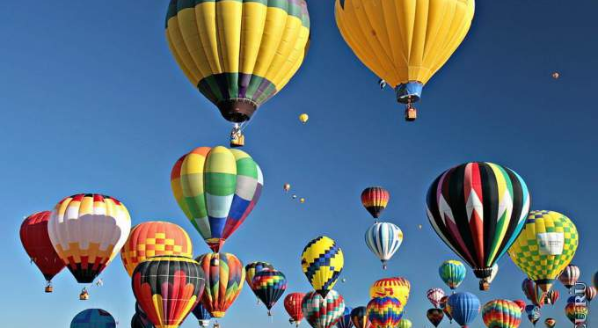
Андрей Гершун agershun@gmail.com
http://github.com/agershun/matrix

